Slide 1
Gram pozitivní aerobní a fakultativně anaerobní bakterie
Ivana Vítková
OKMI, FN Brno
LF MUNI

Slide 2
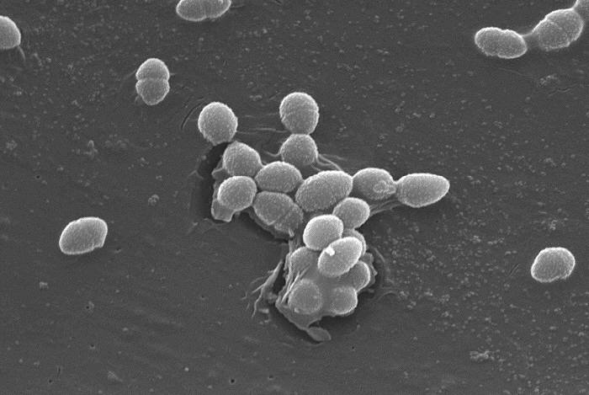
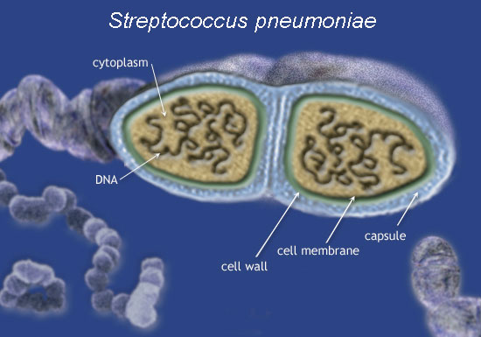
Gram pozitivní koky - charakteristika
Koky: kulovitý tvar, velikost v průměru 1µ
Uspořádání: dvojice (diplokoky), řetízky, tetrády, shluky

Slide 3
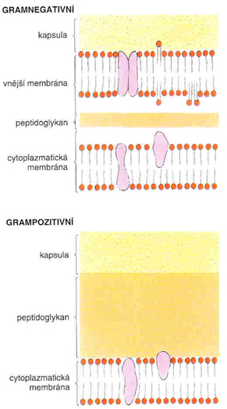
Grampozitivní koky - charakteristika
Barvitelnost dle Grama: dělení bakterií podle schopnosti podržet si barvivo v přítomnosti alkoholu, dáno
složením bakteriální stěny
Bakterie: Gram pozitivní
Gram negativní

Slide 4
Gram pozitivní koky - rozdělení
Katalasapozitivní: Staphylococcus
Micrococcus
Katalasanegativní: Streptococcus
Enterococcus
Lactococcus
Abiotrophia
Granulicatella

Slide 5
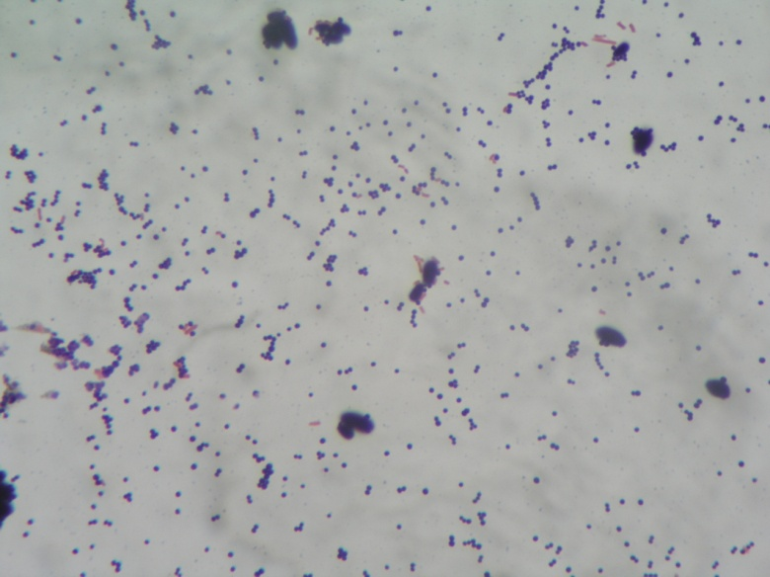
Staphylococcus
Grampozitivní koky uspořádané nejčastěji ve shlucích
Nepohyblivé
Netvoří spory
Většinou fakultativně anaerobní
Katalasapozitivní

Slide 6
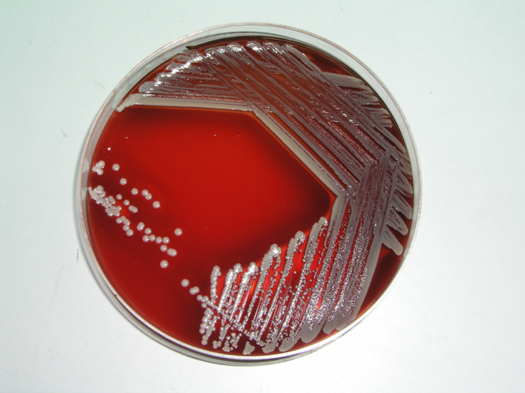
Staphylococcus
Celkem přes 50 různých stafylokoků
Dělení: podle schopnosti koagulovat plazmu
Koagulasapozitivní: S. aureus (STAU)
S. intermedius
Koagulasanegativní (KNS)

Slide 7
Staphylococcus aureus
Nejdůležitější lidský patogen
Vůdčí původce nozokomiálních infekcí
Vysoká schopnost vyvolávat infekce
Vysoká schopnost kolonizovat (30% populace jsou perzistentní nosiči)
Aerobní i anaerobní růst, teplota 7-46°C, běžně kolem 36°C

Slide 8
Staphylococcus aureus – faktory virulence
Umožňující adherenci k buňkám hostitele
plazmakoaguláza – volná koaguláza
shlukovací faktor (clumping faktor)-vázaná koaguláza
kapsulární polysacharidové adheziny
polysacharidové intracelulární adheziny
sliz

Slide 9
Staphylococcus aureus – faktory virulence
Umožňující pronikání do buněk nebo tkání
hostitele
α-hemolyzin
β-hemolyzin (fosfolipáza c)
γ-hemolyzin
δ-hemolyzin
nukleázy, fosfatáza
hyaluronidáza, elastáza
Pantonův-Valentinův leukocidin (PVL)

Slide 10
Staphylococcus aureus – faktory virulence
Umožňující protiútok bakterií proti obranným mechanismům hostitele
enterotoxiny
toxin syndromu toxického šoku 1 (TSST-1)
exfoliantiny
protein A, stafylokináza (fibrinolyzin)
lipáza, leukocidiny, proteázy
β-laktamáza, lysostafin, kataláza

Slide 11
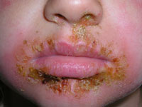
Staphylococcus aureus - patogenita
1. Pyogenní infekce kůže a jejích adnex
impetigo, folliculitis, sycosis barbae,
hordeolum, conjunctivitis, furunculus,
carbunculus, mastitis, hidradenitis
impetigo

Slide 12

Staphylococcus aureus - patogenita
2. Infekce krevního řečiště
bakteriemie, sepse
infekční endokarditida
tromboflebitida (např. po zavedení i.v.katetru)
3. Respirační infekce
pneumonie v komunitě (např. po chřipkách)
nozokomiální pneumonie (často u pacientů
na ventilátorech)

Slide 13
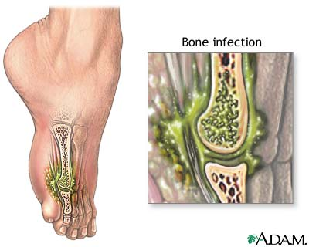
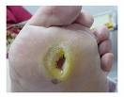
Staphylococcus aureus - patogenita
4. Infekce pohybového aparátu
osteomyelitis, artritis

Slide 14
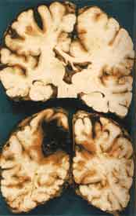
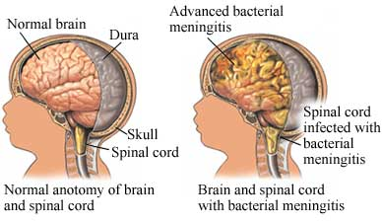

Staphylococcus aureus - patogenita
5. Infekce centrálního nervového systému
purulentní meningitida
mozkový absces

Slide 15
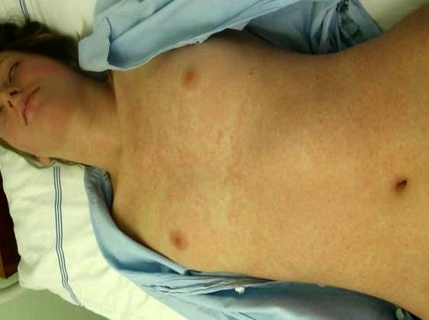

Staphylococcus aureus - patogenita
6. Onemocnění vzniklá účinkem toxinů
Syndrom toxického šoku
Stafylokokové enterotoxikózy
Lyellův syndrom
Pemphigus neonatorum

Slide 16
Staphylococcus aureus - laboratorní průkaz
Materiály k vyšetření: hemokultura, hnis, sputum, punktáty, moč,..
Mikroskopie: Gram pozitivní koky ve shlucích
Kultivace: půdy obohacené krví -např. krevní agar, BHI (mozkosrdcový) bujón, selektivní půda – krevní agar s 10% NaCl)
kolonie bílé až žluté se zónou hemolýzy

Slide 17

Staphylococcus aureus
Morfologie: pigmentované hladké kolonie,
nejčastěji smetanové či žluté barvy, velikosti 1 až 3mm
za 24 hodin kultivace, zóna beta-hemolýzy

Slide 18
Staphylococcus aureus – laboratorní průkaz
Průkaz hyaluronidázy : dekapsulace mukózního kmene Streptococcus equi
Latexová aglutinace: detekce proteinu A i kapsulárních polysacharidů
MALDI TOF
Biochemie
Průkaz volné koagulázy
Průkaz nukleových kyselin – přímo z materiálu
Průkaz toxinů: aglutinace, PCR

Slide 19
Staphylococcus aureus methicilin rezistentní (MRSA)
Závažný nozokomiální patogen
Nutné dodržování speciálního hygienickoepidemiologického režimu
V laboratoři je potřeba používat speciální selektivní půdy
Rezistentní k oxacilinu, často i dalším antibiotikům
Léčíme jen infekce, ne kolonizace
Lék volby je vankomycin

Slide 20
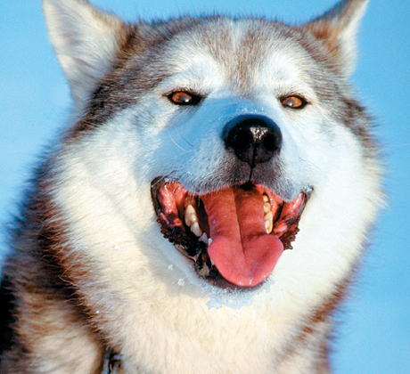
Staphylococcus aureus - terapie
Antibiotika: lék volby je oxacilin
MRSA: vankomycin
Staphylococcus intermedius
Hostitel pes, u člověka v ranách po
pokousáním psem

Slide 21
Stafylokoky koagulasanegativní (SKN)
Význam: součást běžné flóry kůže a sliznic
oportunní patogen (ohroženi: imunokompromitovaní pacienti, pacienti se zavedenými pomůckami- např. katetry, cévní protézy, i.v. narkomani)
Schopnost tvorby biofilmu, malá virulence, často stačí pouhé vyjmutí katetru

Slide 22
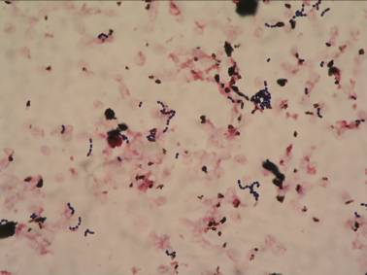
Streptococcus
Gram pozitivní koky
Uspořádané nejčastěji ve dvojicích,
v řetízcích
Fakultativně anaerobní
Katalasa negativní
Nepohyblivé
Druhy obligátně patogenní, jiné součástí běžné flóry

Slide 23
Streptococcus - rozdělení
Beta-hemolytické - nejvýznamnější:
Streptococcus pyogenes (skupina A podle Lancefieldové)
Streptococcus agalactiae (skupina B)
Non-beta hemolytické - nejvýznamnější:
Streptococcus pneumoniae
Streptococcus bovis,
Streptococcus suis
Nutriční varianty streptokoků
Orální (ústní) streptokoky

Slide 24
Streptococcus pyogenes
Význam: hnisavé infekce faryngu a kůže
těžká celková onemocnění
možný vznik pozdních následků
Morfologie: kulaté koky ve dvojicích a řetízcích
velikost 0,6 až 1μm
Kultivace : půdy obohacené krví či sérem – krevní agar,
BHI bujón, zvýšená tenze CO₂, 36-37°C, 18-24 hod.

Slide 25
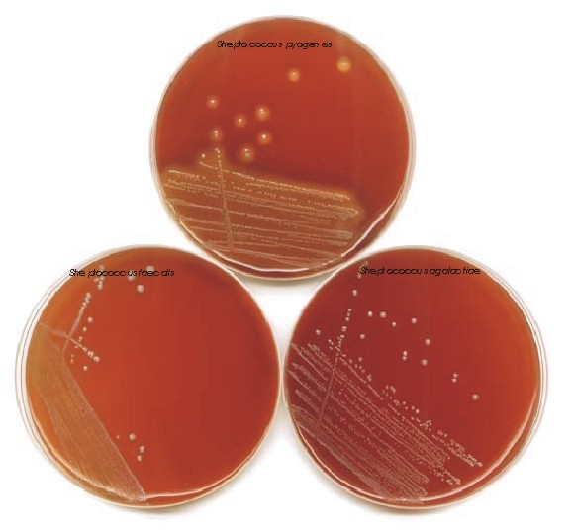
Streptococcus pyogenes
Kolonie drobné, lesklé, kolem zóna beta-hemolýzy, opouzdřené kmeny- růst ve větších mukózních koloniích

Slide 26
Streptococcus pyogenes – faktory virulence
Povrchové: protein M, proteiny blízké proteinu M
pouzdro z kyseliny hyaluronové
Extracelulární enzymy: streptolysin O, S
streptokinasa, hyaluronidasa
enolasa, C5 peptidasa
Toxiny: streptokokové pyrogenní toxiny (Spe)

Slide 27
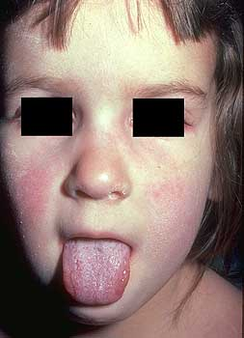
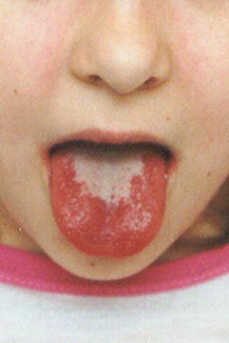
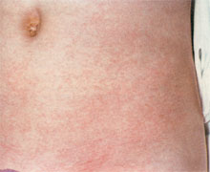
Streptococcus pyogenes - patogenita
1. Lokalizované pyogenní infekce
tonsillitis (angína), scarlatina (spála)

Slide 28
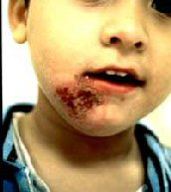
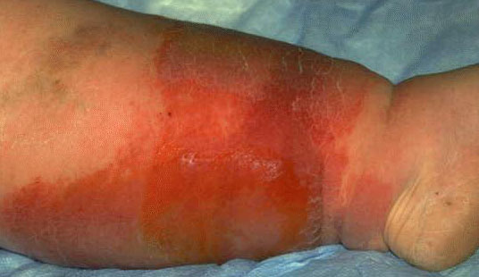
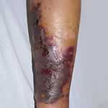
Streptococcus pyogenes - patogenita
Lokalizované infekce –pyodermie
impetigo, erysipelas (růže), cellulitis (zánět podkoží),
hnisání ran

Slide 29
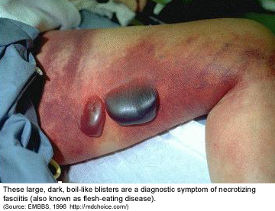
Streptococcus pyogenes - patogenita
2. Invazivní onemocnění a onemocnění způsobená toxiny
phlegmona, myositis,
myonecrosis
nekrotizující fasciitis
pneumonie, meningitis
poporodní sepse (horečka omladnic)
syndrom streptokokového toxického šoku

Slide 30
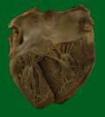
Streptococcus pyogenes - patogenita
3. Pozdní následky streptokokových onemocnění
febris rheumatica (revmatická horečka)
glomerulonephritis acuta
neurologické – chorea minor

Slide 31
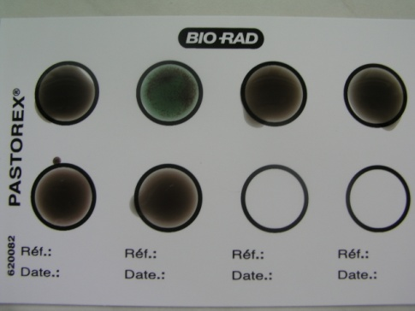
Streptococcus pyogenes – laboratorní průkaz
Materiály k vyšetření: výtěr z mandlí, rány, hemokultura, hnis, sputum, punktáty, likvor,..
Mikroskopie: Gram pozitivní koky ve dvojicích, řetízcích
Kultivace: krevní agar, BHI (mozkosrdcový) bujón, 18-24 hod., CO₂ termostat
drobné kolonie se zónou beta-hemolýzy
Latexová aglutinace , MALDI TOF
ASLO (antistreptolysin O)- pozdní následky

Slide 32
Streptococcus pyogenes - terapie
Lék volby: penicilin
makrolidy (u alergických na PEN)
cefalosporiny I. a II. Generace
Příčiny „selhání léčby“: nejčastěji nedodržení intervalu podávání antibiotika,

Slide 33

Streptococcus agalactiae
Význam: nejdůležitější původce novorozeneckých meningitid a sepsí
POZOR na kolonizaci pochvy
těhotných žen!
Morfologie: G+ koky v řetízcích
Kultivace: krevní agar,BHI bujón, teplota 36-37 °C, zvýšená tenze CO2, 18-24 hod.

Slide 34
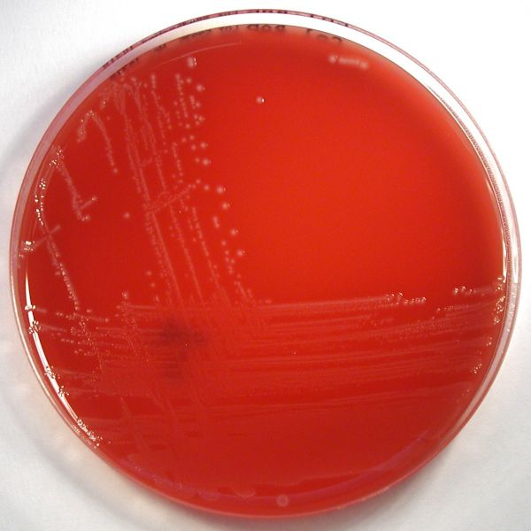
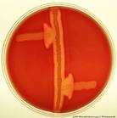
Streptococcus agalactiae
Kolonie na krevním agaru: obklopené úzkou zónou beta-hemolýzy, zesílení hemolýzy v sousedství Staphylococcu aureus díky CAMP-faktoru

Slide 35
Streptococcus agalactiae - patogenita
1. Novorozenecké meningitidy a sepse
- časné infekce: vznik během průchodu porodním kanálem, projeví se během několika dní po narození
- pozdní infekce: dítě se nakazí až po porodu, projeví se koncem 1. měsíce života
2. Komplikace v šestinedělí: endometritidy, infekce močových cest,..

Slide 36
Streptococcus agalactiae – patogenita a terapie
3. Onemocnění imunokompromitovaných pacientů
- pneumonie
- meningitidy
- osteomyelitidy
- infekce ran
Terapie: ampicilin, penicilin

Slide 37
Streptococcus agalactiae – laboratorní průkaz
Materiály k vyšetření: krev, likvor, hnis, punktáty,
moč,.. výtěr z vagíny – screening u těhotných
Mikroskopie: G+ koky v řetízcích
Kultivace: Krevní agar, zvýšená tenze CO₂,
36-37 °C, 18-24 ho
Pozitivní CAMP test, MALDI TOF
Latexová aglutinace - z narostlé kultury
Průkaz nukleových kyselin - PCR

Slide 38
Streptococcus pneumoniae
Význam: nejčastější bakteriální původce závažných komunitních pneumonií
Morfologie: G+ koky ve dvojicích s nebarvícím se pouzdrem

Slide 39
Streptococcus pneumoniae
Kultivace: půdy obohacené krví či sérem, teplota 36-37 °C, zvýšená tenze CO2
Morfologie kolonií na krevním agaru:
- hlenovité kolonie (mukózní -M fáze)
- miskovité kolonie
- suché kolonie (při snížené tvorbě pouzderného polysacharidu)
kolonie obklopené zónou alfa-hemolýzy

Slide 40
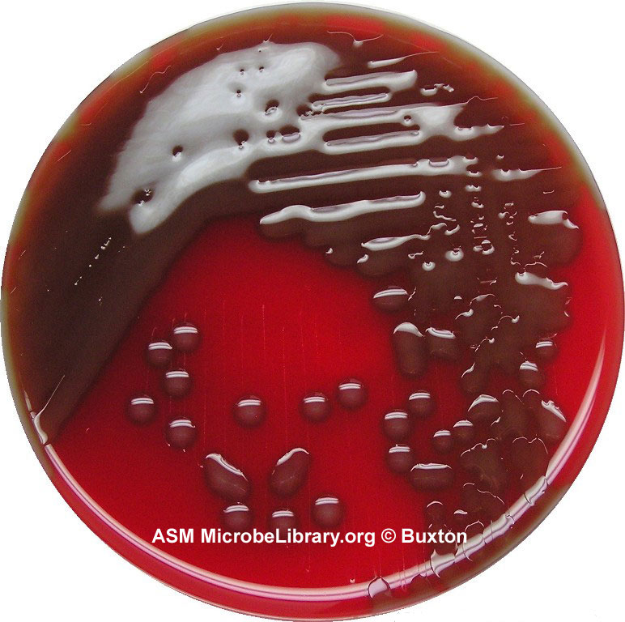
Streptococcus pneumoniae mukózní kolonie na krevním agaru

Slide 41
Streptococcus pneumoniae – faktory virulence
Polysacharidové pouzdro (ochrana před fagocytózou)
Adheziny: povrchový adhezin A
povrchový protein C
Invaziny: hyaluronidasa
neuraminidasa
Pneumolyzin
Autolyzin, polysacharid C

Slide 42
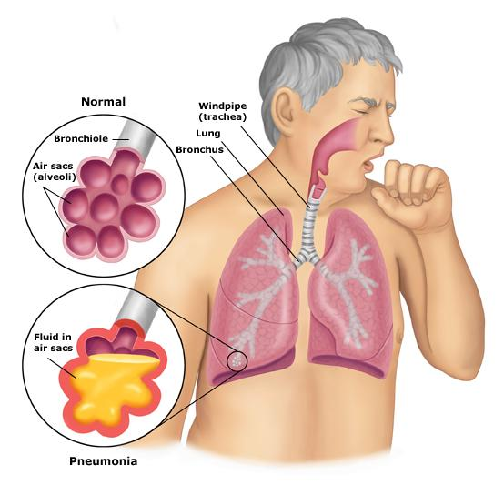
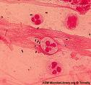
Streptococcus pneumoniae - patogenita
1. Komunitní pneumonie (ohroženi zvláště kojenci a starší dospělí)

Slide 43

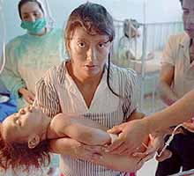
Streptococcus pneumoniae - patogenita
2. Rhinitis purulenta (zánět nosní sliznice)
Otitis media (zánět středního ucha)
Mastoiditis (zánět bradavčitého výběžku)
Sinusitis (zánět vedlejších nosních dutin)
3. Purulentní meningitis (starší dospělí,malé děti)

Slide 44
Streptococcus pneumoniae – patogenita a terapie
4. Akutní endokarditida (zánět nitroblány srdeční)
5. Peritonitida
6. Sepse u asplenie ( pacienti bez sleziny)
7. Arthritida (zánět kloubů)
Terapie: lék volby penicilin
ampicilin, cefotaxim, chloramfenikol
Prevence: vakcinace (malé děti, oslabení dospělí)

Slide 45
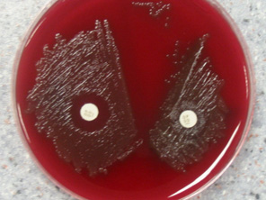
Streptococcus pneumoniae – laboratorní průkaz
Materiál k vyšetření: sputum, krev, punktáty, likvor, moč k průkazu antigenu,…
Mikroskopie: G+ koky ve dvojicích, pouzdro, lancetovitý tvar koků
Kultivace: krevní agar, zvýšená tenze CO₂, 18-24 hod., typická morfologie kolonií
Optochinový test: kolem disku s optochinem vzniká zóna inhibice růstu

Slide 46
Streptococcus pneumoniae – laboratorní průkaz
Průkaz antigenů: latexová aglutinace
- z narostlé kultury
- imunochromatograficky přímo z materiálu – likvor, moč
MALDI TOF
Test rozpustnosti ve žluči
Průkaz nukleových kyselin - PCR

Slide 47
Enterococcus
Význam: součást normální mikroflóry střeva
závažný podmíněný nemocniční patogen
Morfologie: G+ koky ve dvojicích či krátkých řetízcích
Více klinicky významných druhů: nejčastější Enterococcus faecalis, Enterococcus faecium

Slide 48
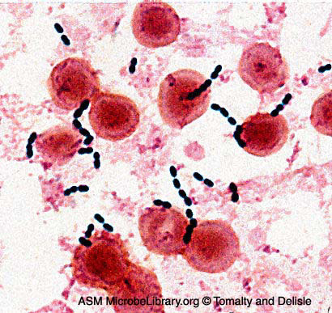
Enterococcus
Kultivace: kultivačně nenáročné, krevní agar, selektivní půdy (např. Slanetz-Bartleyho půda), 36-37°C, 18-24 hod.
Patogenita: infekce močových cest
infekce nitrobřišní
sepse u oslabených pacientů
endokarditida

Slide 49
Enterococcus – laboratorní diagnostika
Materiály k vyšetření: moč, krev, hnis, punktáty,..
Mikroskopie: G+koky ve dvojicích
Kultivace: viz výše, selektivní půdy na vankomycin rezistentní enterokoky, žluč-eskulinové půdy
PYR test: průkaz pyrolidonylaminopeptidasy
Biochemické testy, MALDI TOF, PCR

Slide 50
Enterococcus - terapie
Přirozená rezistence enterokoků závislá na druhu
Používaná antibiotika: ampicilin
furantoin (moč. infekce)
vankomycin, …
Pozor na nemocniční kmeny rezistentní na vankomycin (VRE)

Slide 51
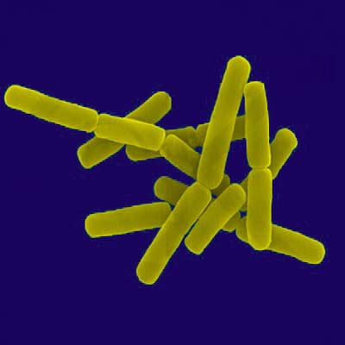
Gram pozitivní sporulující aerobní tyčinky – rod Bacillus
V přírodě běžně rozšířené
Ke sporulaci dochází pouze za přítomnost kyslíku
Patří sem více druhů, některé z nich jsou obligátní lidské patogeny (Bacilllus anthracis,
Bacillus cereus)

Slide 52
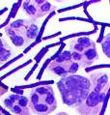
Bacillus anthracis
Význam: původce sněti slezinné (antraxu),
možné zneužití – bioterorismus
Z nakažených zvířat - býložravci – snadný přenos na člověka, - možnost přenosu kontaktem -dobytčí kůže, štětiny,..
Možnost nákazy vdechnutím spor (biologická válka, spory v dopisech, sekta Óm Šin Rikjo)
Morfologie: velké nepohyblivé G+ tyčky s pozdrem, spory centrálně uložené
Kultivace: běžné kultivační půdy,
široké teplotní optimum, běžně
36-37°C

Slide 53
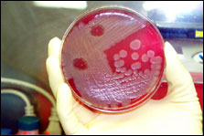
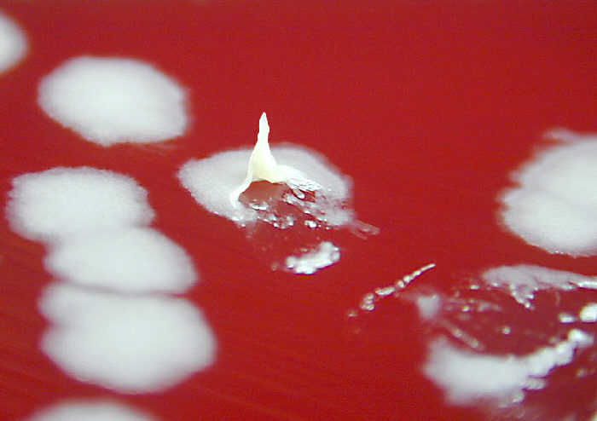
Bacillus anthracis
Vzhled kolonií: plstnaté ploché šedé kolonie s dlouhými výběžky (caput Medusae)

Slide 54
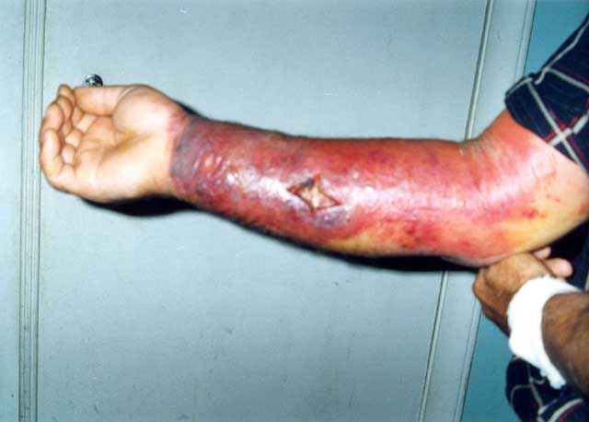
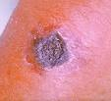
Bacillus anthracis - patogenita
Kožní forma: zpočátku svědící papula, během několika dní se mění na nebolestivý vřed
s hemoragickou nekrózou obklopený edémem (pustula maligna), rozvíjí se lymfadenitida, později sepse

Slide 55
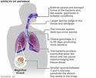
Bacillus anthracis - patogenita
Plicní forma: spory jsou vdechnuty, dostávají se
do uzlin v mezihrudí, vzniká zde nekrotický zánět, sepse, nemocný umírá během několika hodin až dnů
Střevní forma: po požití kontaminované potravy, zvracení, silné bolesti břicha, sepse, smrt
Orofaryngeální forma: primární léze je na mandlích, nebo v ústní dutině

Slide 56
Bacillus anthracis – laboratorní vyšetření
Běžné diagnostické laboratoře (BL2) neprovádějí diagnostiku, při podezření na Bacillus anthracis je materiál transportován ve trojitém obalu do NRL pro anthrax Státního veterinárního ústavu
Podezření na anthrax: podle klinických příznaků, v laboratoři – typická mikroskopie z klinického materiálu, kultivace – typický vzhled kolonií, dále již v laboratoři BL2 nedourčujeme
Terapie: penicilin, ciprofloxacin
Prevence: vakcinace dobytka, ohrožených obyvatel

Slide 57
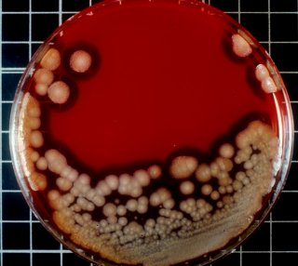
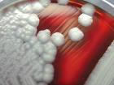
Bacillus cereus
Význam: původce závažných infekcí oka a enterotoxikóz, nachází se běžně v zevním prostředí, je součástí střevní mikroflóry
Morfologie: G+ neopouzdřená tyčka
Kultivace: kultivačně nenáročná, běžné kultivační půdy i teploty, kolonie velké, plstnaté, se zónou beta-hemolýzy, lze používat i selektivně diagnostické půdy

Slide 58
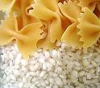
Bacillus cereus - patogenita
Producent řady toxinů: enterotoxiny ( emetický a průjmový), hemolyziny, fosfolipasa C
Enterotoxikóza: po požití kontaminované potravy, podle typu toxinu: 1. vodnatý průjem a kolika po 6-16 hod. po požití (masné výrobky a omáčky, např. ohřívaný guláš)
2. nausea a zvracení vznikající do 5 hod. po požití potravy (těstoviny a rýže)

Slide 59

Bacillus cereus - patogenita
Endoftalmitida: fulminantně probíhající zánět oka
Infekce ran, sepse, meningitis, endokarditis
u imunokomprpmitovaných pacientů

Slide 60
Bacillus cereus – laboratorní diagnostika a terapie
Průkaz toxinů přímo z klinického materiálu či z narostlého kmene: latexová aglutinace, ELISA
Mikroskopie: G+ tyčky s centrálně uloženou spórou
Kultivace: viz výše, typický vzhled kolonií
Biochemické testy, MALDI TOF
Terapie: enterotoxikózy- jen rehydratace
invazivní onemocnění: linkosamidy, aminoglykosidy, vankomycin

Slide 61


Listeria
Význam: pro člověka patogenní především Listeria monocytogenes, nejčastěji alimentární nákazy, ale i závažná onemocnění imunokompromitovaných pacientů, těhotných žen a novorozenců
běžně se nachází v zevním prostředí
vektor nákazy: sýry, ..

Slide 62
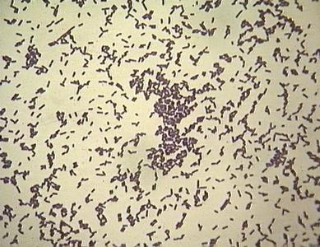

Listeria
Morfologie: rovná G+ tyčka, pohyblivá při teplotě do 25 °C
Kultivace: kultivačně nenáročná, běžné kultivační půdy i teploty, růst i při chladničkové teplotě a vysoké koncentraci NaCl
Faktory virulence: listeriolyzin O, fosfolipazy, internaliny (intracelulární růst)

Slide 63

Listeria - patogenita
Zdraví lidé - bezpříznakové onemocnění, imunokompromitovaní (novorozenci, HIV+, onkologicky nemocní,..) – meningitidy, sepse, ..
Novorozenci: infekce získané již v prenatálním období, či po porodu – nejčastěji sepse a meningitidy
Pozor na stravování během těhotenství
zrající nepasterizované sýry,….

Slide 64
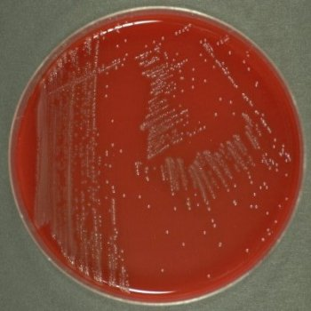
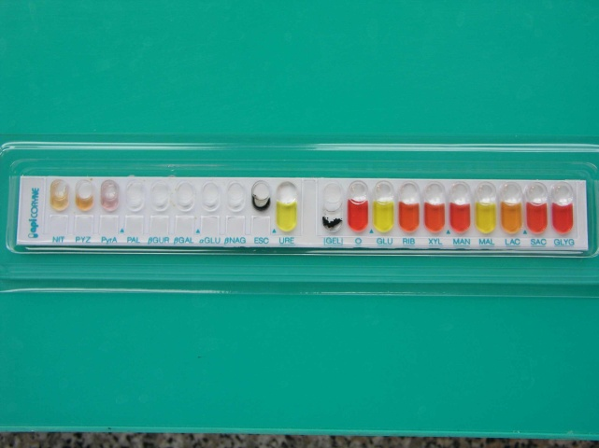
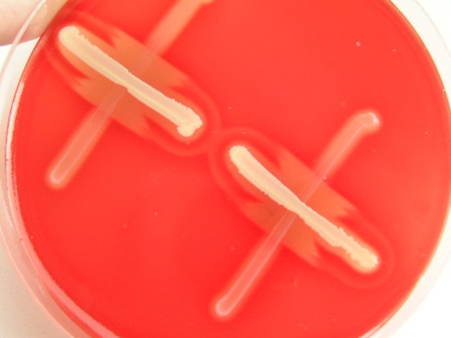
Listeria – laboratorní diagnostika
Materiál k vyšetření: krev, likvor, sekrety, biopsie,
podezřelé potraviny
Mikroskopie: rovné G+ tyčky
Kultivace: viz výše, na krevním agaru lehce beta-hemolytické kolonie
Katalasa pozitivní
Pozitivní CAMP test, asi 80% listerií
MALDI TOF, Biochemie
PCR

Slide 65
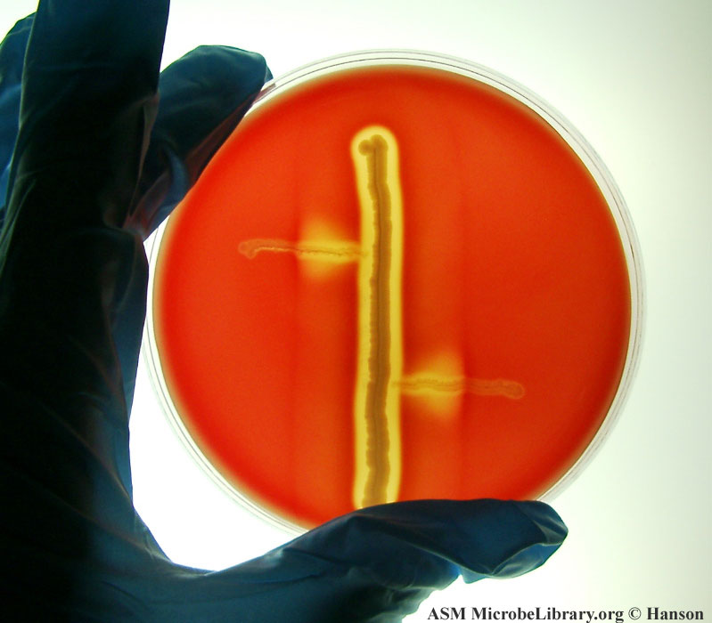
Listeria - terapie
Lék volby: ampicilin v kombinaci s gentamicinem

Slide 66
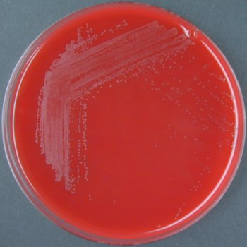
Erysipelothrix rhusiopathiae
Význam: původce červenky prasat, možný přenos na člověka, ohroženi především řezníci, kuchaři
Morfologie: G+ štíhlé tyčinky, nepohyblivé
Kultivace: půdy obohacené krví či sérem, zvýšená tenze CO₂ , široké rozmezí teplot, snáší i chladničkové teploty a vyšší koncentrace NaCl
Laboratorní průkaz:
Materiál k vyšetření: stěry z ran, sekrety, krev,..
Mikroskopie, kultivace: viz výše, MALDI TOF, PCR

Slide 67
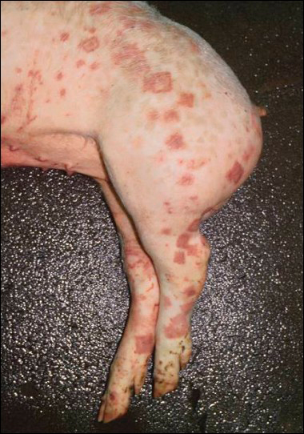
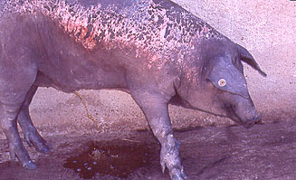
Erysipelothrix rusiopathiae - patogenita
Zoonóza, přenos na člověka nejčastěji poraněnou kůží

Slide 68
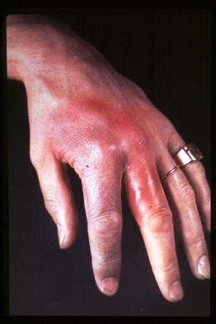

Erysipelothrix rusiopathiae – patogenita a terapie
Erysipeloid: nejčastější, lokalní kožní léze, bolestivé zarudnutí kůže, bez hnisání, často s artritidou přilehlého
kloubu
Endokarditida, sepse: oslabení jedinci (alkoholici)
Terapie: lék volby penicilin

Slide 69
Arcanobacterium
Význam: pro člověka patogenní druh Arcanobacterium haemolyticum, původce tonsilitid dospívajících, infekcí ran
Morfologie: G + tyčka
Kultivace: obohacené půdy, nutná čára Staphylococcus aureus, 48 hod, teplota 36-37°C

Slide 70

Arcanobacterium
Laboratorní diagnostika:
Mikroskopie: G+ tyčky.
Katalasa negativní
Typický reverzní CAMP test za 48 hodin kultivace

Slide 71



Arcanobacterium
Patogenita:
Tonsilitida s vyrážkou, typické pro dospívající a mladé dospělé
Infekce ran
Terapie: makrolidy

Slide 72


Nocardia
Význam: běžně se nalézají v půdě, infekce plic, mozku, kůže, oka,..- zvláště u imunokompromitovaných pacientů
Morfologie: G+ větvící se tyčinky až vlákna

Slide 73


Nocardia
Kultivace: na běžných kultivačních půdách,
teplota 36-37 °C, 2-5 (14) dní
Laboratorní diagnostika:
Mikroskopie – z materiálu, z kultury
Kultivace –viz výše, kolonie jsou bílé až oranžové, suché
MALDI TOF, PCR

Slide 74




Nocardia – patogenita a terapie
Ohroženy imunokompromitované osoby
Abscesy plic, mozku., oka, orgány, kůže
Terapie: lék volby kotrimoxazol

Slide 75


Corynebacterium
Význam: Některé druhy jsou součástí běžné kožní flóry, Corynebacterium diphteriae je původcem záškrtu
Morfologie: G+ tyčky kyjovitého tvaru
Kultivace: půdy obohacené krví, 36-37°C, 18-24 hod., pro C. diphteriae, nutné selektivní půdy (např. Clauberova půda s teluričitanem draselným)
Laboratorní průkaz:
Materiál k vyšetření: výtěr z krku, nasofaryngu- záškrt,
krev, výtěry z ran,..-ostatní korynebakteria.
Mikroskopie, kultivace: viz výše, MALDI TOF, PCR, biochemie
Stanovení produkce difterického toxinu – Národní referenční laboratoř

Slide 76


Corynebacterium - patogenita
Corynebacterium diphteriae: původce záškrtu – projevuje se jako difterická angína, nebo croup (otok laryngu s pevnělnoucími pablánami) – může vést až k udušení, jako komplikace může vzniknout myokarditida, neuropatie
Corynebacterium ulcerans: infekce ran
Ostatní korynebakteria: součást kožní flóry
Corynebacterium jejkeium: nosokomiální patogen, sepse, infekce ran

Slide 77


Corynebacterium
Terapie: lék volby penicilin, alternativa makrolidy
Prevence: součástí povinného očkování

Slide 78

Děkuji Vám za pozornost

